Slide 1
css第02天

Slide 2
昨日复习
css样式的书写位置有：硬件系统与软件系统与软件系统
修改文字大小的样式是：硬件系统
修改文字缩进的样式是：硬件系统
修改文字行高的样式是：硬件系统
如何去除文字的：硬件系统

Slide 3
昨日复习
css样式的书写位置有：行内式与内嵌式与外链式
修改文字大小的样式是：font-size
修改文字缩进的样式是：text-indent
修改文字行高的样式是：line-height
如何去除文字的下划线：text-decoration

Slide 4

目
【应用】Emmet 语法
【应用】CSS 的复合选择器
【应用】CSS 的元素显示模式
【应用】CSS 的背景
【理解】CSS 的三大特性
【应用】CSS 的注释
Contents

Slide 5

01-CSS第二天导读
CSS第二天导读
掌握程度：应用
要点提示
Emmet语法
css复合选择器
css显示模式
css背景
视
答
结
演
扩
练

Slide 6
02-emmet语法生成html标签
emmet语法生成html标签
掌握程度：应用
要点提示
Emmet语法的前身是Zen coding,它使用缩写,来提高html/css的编写速度, Vscode内部已经集成该语法。
快速生成HTML结构语法
快速生成CSS样式语法
视
答
结
演
扩
练

Slide 7

02-emmet语法生成html标签
课堂问答
知识总结
生成标签 直接输入标签名 按tab键即可 比如 div 然后tab 键， 就可以生成 <div></div>
如果想要生成多个相同标签 加上 * 就可以了 比如 div*3 就可以快速生成3个div
如果有父子级关系的标签，可以用 > 比如 ul > li就可以了
如果有兄弟关系的标签，用 + 就可以了 比如 div+p
如果生成带有类名或者id名字的， 直接写 .demo 或者 #two tab 键就可以了
如果生成的div 类名是有顺序的， 可以用 自增符号 $
如果想要在生成的标签内部写内容可以用 { } 表示
视
答
结
演
扩
练

Slide 8
03-emmet语法快速生成css样式
emmet语法快速生成css样式
掌握程度：应用
要点提示
CSS 基本采取简写形式即可
比如 w200 按tab 可以 生成 width: 200px;
比如 lh26px 按tab 可以生成 line-height: 26px;
视
答
结
演
扩
练

Slide 9
04-快速格式化代码
快速格式化代码
掌握程度：应用
要点提示
使用emmet语法可以快速书写HTML标签、文本、标签属性
视
答
结
演
扩
练

Slide 10
Java开发环境搭建
课堂问答
知识总结
Vscode 快速格式化代码: shift+alt+f
也可以设置 当我们 保存页面的时候自动格式化代码:
1）文件 ------.>【首选项】---------->【设置】；
2）搜索emmet.include;
3）在settings.json下的【工作区设置】中添加以下语句：
"editor.formatOnType": true,
"editor.formatOnSave": true
视
答
结
演
扩
练

Slide 11
05-复合选择器简介
复合选择器简介
掌握程度：应用
要点提示
复合选择器是由两个或多个基础选择器，通过不同的方式组合而成的，可以更准确、更高效的选择目标元素（标签）
视
答
结
演
扩
练

Slide 12
06-后代选择器
06-后代选择器
掌握程度：应用
要点提示
后代选择器又称为包含选择器，可以选择父元素里面子元素。
元素1 元素2 { 样式声明 }
视
答
结
演
扩
练

Slide 13
06-后代选择器
课堂问答
知识总结
元素1 和 元素2 中间用空格隔开
元素1 是父级，元素2 是子级，最终选择的是元素2
元素2 可以是儿子，也可以是孙子等，只要是元素1 的后代即可
元素1 和 元素2 可以是任意基础选择器
视
答
结
演
扩
练

Slide 14

06-后代选择器
5分钟
练习
将ol中的a标签设置为绿色字体
将第一个ul中的a标签设置为绿色字体
将第一个ul中的a标签设置为绿色字体
视
答
使用后代选择器
通过类名选择不同的ul
结
提示
演
扩
练

Slide 15
07-子元素选择器
07-子元素选择器
掌握程度：应用
要点提示
子元素选择器（子选择器）只能选择作为某元素的最近一级子元素。
元素1 > 元素2 { 样式声明 }
视
答
结
演
扩
练

Slide 16
07-子元素选择器
课堂问答
课堂问答
1、子代选择器的符号是什么？
2、后代选择器和子代选择器的区别是什么？
视
答
结
演
扩
练

Slide 17
07-子元素选择器
课堂问答
知识总结
元素1 和 元素2 中间用 大于号 隔开
元素1 是父级，元素2 是子级，最终选择的是元素2
元素2 必须是亲儿子，其孙子、重孙之类都不归他管. 你也可以叫他 亲儿子选择器
视
答
结
演
扩
练

Slide 18
08-课堂练习
08-课堂练习
掌握程度：应用
要点提示
修改文本样式
视
答
结
演
扩
练

Slide 19
09-并集选择器
09-并集选择器
掌握程度：应用
要点提示
并集选择器可以选择多组标签, 同时为他们定义相同的样式。
元素1,元素2 { 样式声明 }
视
答
结
演
扩
练

Slide 20
Java开发环境搭建
课堂问答
知识总结
元素1,元素2 { 样式声明 } 表示选择元素1 和 元素2
元素1 和 元素2 中间用逗号隔开
逗号可以理解为和的意思
并集选择器通常用于集体声明
视
答
结
演
扩
练

Slide 21
Java开发环境搭建
5分钟
练习
选择div、p、和.pig中的li标签，把字体颜色设置为粉色。
<div>熊大</div>
<p>熊二</p>
<span>光头强</span>
<ul class="pig">
<li>小猪佩奇</li>
<li>猪爸爸</li>
<li>猪妈妈</li>
</ul>
视
答
结
提示
演
扩
练

Slide 22
10-链接伪类选择器(上)
10-链接伪类选择器(上)
掌握程度：应用
要点提示
伪类选择器用于向某些选择器添加特殊的效果
用冒号（:）表示
视
答
结
演
扩
练

Slide 23
10-链接伪类选择器(上)
课堂问答
知识总结
a:link 没有点击过的(访问过的)链接
a:visited 点击过的(访问过的)链接
a:hover 鼠标经过的那个链接
a:active 鼠标正在按下还没有弹起鼠标的那个链接
视
答
结
演
扩
练

Slide 24
11-链接伪类选择器(下)
11-链接伪类选择器(下)
掌握程度：应用
要点提示
按照 LVHA 的循顺序声明 :link－:visited－:hover－:active。
视
答
结
演
扩
练

Slide 25
11-链接伪类选择器(下)
课堂问答
课堂问答
1、如何设置鼠标经过的伪类？
2、伪类的顺序是什么？
视
答
结
演
扩
练

Slide 26
11-链接伪类选择器(下)
5分钟
练习
请练习一下链接标签的伪类选择器。
视
答
创建一个a标签
设置a:hover选择器选择鼠标经过的a标签
结
提示
演
扩
练

Slide 27
12-focus伪类选择器
12-focus伪类选择器
掌握程度：应用
要点提示
:focus 伪类选择器用于选取获得焦点的表单元素
视
答
结
演
扩
练

Slide 28
12-focus伪类选择器
5分钟
练习
请练习使用focus伪类选择活得焦点的input标签，把其设置为背景色为粉色、字体颜色为红色。
视
答
创建若干input标签
设置input:focus选择出获得焦点的input标签
结
提示
演
扩
练

Slide 29
13-复合选择器总结
13-复合选择器总结
掌握程度：应用
要点提示
通过符合选择器更加精确的选择标签
视
答
结
演
扩
练

Slide 30
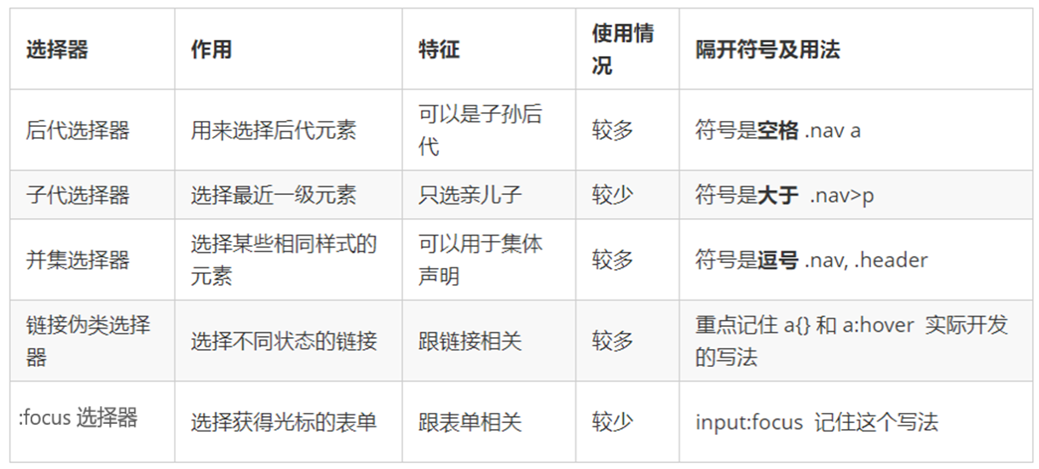
Java开发环境搭建
课堂问答
知识总结
视
答
结
演
扩
练

Slide 31
14-什么是元素显示模式
14-什么是元素显示模式
掌握程度：应用
要点提示
元素显示模式就是元素（标签）以什么方式进行显示
视
答
结
演
扩
练

Slide 32
15-块元素
15-块元素
掌握程度：应用
要点提示
块级元素的特点：
  比较霸道，自己独占一行。
  高度，宽度、外边距以及内边距都可以控制。
  宽度默认是容器（父级宽度）的100%。
  是一个容器及盒子，里面可以放行内或者块级元素。
视
答
结
演
扩
练

Slide 33
15-块元素
课堂问答
课堂问答
1、块级标签一行显示几个？
2、块级标签可否设置宽高？
3、块级标签的默认宽度是什么？
4、块级标签能否包括行内块标签和行内标签？
视
答
结
演
扩
练

Slide 34
15-块元素
课堂问答
知识总结
比较霸道，自己独占一行。
高度，宽度、外边距以及内边距都可以控制。
宽度默认是容器（父级宽度）的100%。
是一个容器及盒子，里面可以放行内或者块级元素。
视
答
结
演
扩
练

Slide 35
16-行内元素
16-行内元素
掌握程度：应用
要点提示
行内元素的特点：
  相邻行内元素在一行上，一行可以显示多个。
  高、宽直接设置是无效的。
  默认宽度就是它本身内容的宽度。
  行内元素只能容纳文本或其他行内元素。
视
答
结
演
扩
练

Slide 36
16-行内元素
课堂问答
课堂问答
1、行内标签一行显示几个？
2、行内标签可否设置宽高？
3、行内标签的默认宽度是什么？
4、行内标签能否包括块标签和行内块标签？
视
答
结
演
扩
练

Slide 37
16-行内元素
课堂问答
知识总结
相邻行内元素在一行上，一行可以显示多个。
高、宽直接设置是无效的。
默认宽度就是它本身内容的宽度。
行内元素只能容纳文本或其他行内元素。
视
答
结
演
扩
练

Slide 38
17-行内块元素
17-行内块元素
掌握程度：应用
要点提示
行内块元素的特点：
  和相邻行内元素（行内块）在一行上，但是他们之间会有空白缝隙。
  一行可以显示多个（行内元素特点）。
  默认宽度就是它本身内容的宽度（行内元素特点）。
  高度，行高、外边距以及内边距都可以控制（块级元素特点）。
视
答
结
演
扩
练

Slide 39
17-行内块元素
课堂问答
课堂问答
1、行内标签一行显示几个？
2、行内标签可否设置宽高？
3、行内标签的默认宽度是什么？
4、行内标签能否包括块标签和行内块标签？
视
答
结
演
扩
练

Slide 40
17-行内块元素
课堂问答
知识总结
和相邻行内元素（行内块）在一行上，但是他们之间会有空白缝隙。
一行可以显示多个（行内元素特点）。
默认宽度就是它本身内容的宽度（行内元素特点）。
高度，行高、外边距以及内边距都可以控制（块级元素特点）。
视
答
结
演
扩
练

Slide 41
18-元素显示模式总结
18-元素显示模式总结
掌握程度：应用
要点提示
学习元素显示模式的主要目的就是分清它们各自的特点，当我们网页布局的时候，在合适的地方用合适的标签元素。
视
答
结
演
扩
练

Slide 42
18-元素显示模式总结
课堂问答
课堂问答
1、块级标签有哪些？
2、行内标签有哪些？
3、行内块标签有哪些？
视
答
结
演
扩
练

Slide 43
18-元素显示模式总结
课堂问答
知识总结
常用的块级标签有：
div、p、标题标签、列表标签
常用的行内标签有：
a标签、span标签、ins/u、em/i、del/s、strong/b
常用的行内块标签有：
表单标签、td标签
视
答
结
演
扩
练

Slide 44
19-显示模式的转换
19-显示模式的转换
掌握程度：应用
要点提示
一个模式的元素需要另外一种模式的特性
  转换为块元素：display:block;
  转换为行内元素：display:inline;
  转换为行内块：display: inline-block;
视
答
结
演
扩
练

Slide 45
19-显示模式的转换
课堂问答
知识总结
转换为块元素：display:block;
转换为行内元素：display:inline;
转换为行内块：display: inline-block;
视
答
结
演
扩
练

Slide 46
19-显示模式的转换
5分钟
练习
请编写css样式，转换标签的默认显示模式
将a标签设置为块级标签，让a标签独自占据一行
将span标签设置为行内块标签，让span一行显示多个并能设置宽高
将div标签设置为行内标签
视
答
结
提示
演
扩
练

Slide 47
20-一个小工具snipaste的使用
20-一个小工具snipaste的使用
掌握程度：应用
要点提示
截图、固定图片、标识
视
答
结
演
扩
练

Slide 48
20-一个小工具snipaste的使用
课堂问答
知识总结
F1 可以截图. 同时测量大小, 设置箭头 书写文字等
F3 在桌面置顶显示
点击图片, alt 可以取色 (按下shift 可以切换取色模式)
按下esc 取消图片显示
视
答
结
演
扩
练

Slide 49
21-简洁版小米侧边栏案例
21-简洁版小米侧边栏案例
掌握程度：应用
要点提示
案例的核心思路分为两步:
  把链接a 转换为块级元素, 这样链接就可以单独占一行,并且有宽度和高度.
  鼠标经过a 给 链接设置背景颜色
视
答
结
演
扩
练

Slide 50
21-简洁版小米侧边栏案例
10分钟
练习
请编写页面，鼠标经过导航的时候，设置高亮颜色。
视
通过display设置a标签的显示模式，让其能设置宽高
通过text-align设置文本水平居中
通过设置line-height让文本垂直居中
通过:hover设置鼠标经过的样式
答
结
提示
演
扩
练

Slide 51
22-单行文字垂直居中的原理
22-单行文字垂直居中的原理
掌握程度：应用
要点提示
让文字的行高等于盒子的高度 就可以让文字在当前盒子内垂直居中
视
答
结
演
扩
练

Slide 52
Java开发环境搭建
课堂问答
知识总结
设置行高等于高度可以让单行文本垂直方向上居中
视
答
结
演
扩
练

Slide 53
23-背景颜色
23-背景颜色
掌握程度：应用
要点提示
background-color 属性定义了元素的背景颜色。
  background-color:颜色值;
视
答
结
演
扩
练

Slide 54
24-背景图片
24-背景图片
掌握程度：应用
要点提示
background-image 属性描述了元素的背景图像
  background-image : none | url (url)
视
答
结
演
扩
练

Slide 55
25-背景平铺
25-背景平铺
掌握程度：应用
要点提示
background-repeat 属性对背景图像进行平铺
background-repeat: repeat | no-repeat | repeat-x | repeat-y
视
答
结
演
扩
练

Slide 56
25-背景平铺
10分钟
练习
请编写页面，给div标签设置背景图。
视
创建一个宽高为300px的div标签
通过background-image样式设置背景图
通过background-repeat样式设置图片水平平铺
答
结
提示
演
扩
练

Slide 57
26-背景位置-方位名词
26-背景位置-方位名词
掌握程度：应用
要点提示
background-position 属性可以改变图片在背景中的位置
  background-position: x y;
视
答
结
演
扩
练

Slide 58
26-背景位置-方位名词
课堂问答
课堂问答
1、背景定位样式的作用是什么？
2、背景定位的样式值可以设置什么值？
视
答
结
演
扩
练

Slide 59
26-背景位置-方位名词
课堂问答
知识总结
1、参数是方位名词
如果指定的两个值都是方位名词，则两个值前后顺序无关，比如 left top 和 top left 效果一致
如果只指定了一个方位名词，另一个值省略，则第二个值默认居中对齐
2、参数是精确单位
如果参数值是精确坐标，那么第一个肯定是 x 坐标，第二个一定是 y 坐标
如果只指定一个数值，那该数值一定是 x 坐标，另一个默认垂直居中
3、参数是混合单位
如果指定的两个值是精确单位和方位名词混合使用，则第一个值是 x 坐标，第二个值是 y 坐标
视
答
结
演
扩
练

Slide 60
27-背景位置案例一
27-背景位置案例一
掌握程度：应用
要点提示
background-position: left center;
left：水平靠左
center：垂直居中
视
答
结
演
扩
练

Slide 61
27-背景位置案例一
10分钟
练习
请编写页面，为div添加背景图片。
视
答
给div标签设置背景图片
通过背景定位将背景图片设置在div靠左垂直居中的位置
结
提示
演
扩
练

Slide 62
28-背景位置案例二-王者荣耀背景图片
28-背景位置案例二-王者荣耀背景图片
掌握程度：应用
要点提示
background-position: center top;
  center：水平居中
  top：垂直靠上
视
答
结
演
扩
练

Slide 63
28-背景位置案例二-王者荣耀背景图片
课堂问答
课堂问答
1、背景水平居中的好处是什么？
视
答
结
演
扩
练

Slide 64
29-背景位置-精确单位
29-背景位置-精确单位
掌握程度：应用
要点提示
background-position: 20px 50px;
  20px：水平方向向右移动20px
  50px：垂直方向向下移动50px
视
答
结
演
扩
练

Slide 65
30-背景位置-混合单位
30-背景位置-混合单位
掌握程度：应用
要点提示
background-position: center 20px;
  center：水平方向居中
  20px：垂直方向向下移动20px
视
答
结
演
扩
练

Slide 66
31-背景固定
31-背景固定
掌握程度：应用
要点提示
background-attachment 设置背景图像是否固定或随着页面的其余部分滚动
  background-attachment : scroll | fixed
视
答
结
演
扩
练

Slide 67
31-背景固定
课堂问答
课堂问答
1、如何设置背景固定？
2、设置背景固定的背景图会随着页面滚动而位移吗？
视
答
结
演
扩
练

Slide 68
31-背景固定
5分钟
练习
请编写页面，将body的背景图固定。
视
答
为body标签设置背景图
通过background-attchment:fixed设置背景图片固定
结
提示
演
扩
练

Slide 69
32-背景属性复合写法
32-背景属性复合写法
掌握程度：应用
要点提示
background: 背景颜色 背景图片地址 背景平铺 背景图像滚动 背景图片位置;
  background: transparent url(image.jpg) repeat-y fixed top ;
视
答
结
演
扩
练

Slide 70
32-背景属性复合写法
5分钟
练习
将背景固定案例使用背景合写书写重新书写。
视
答
将所有背景样式都设置在background样式属性中
结
提示
演
扩
练

Slide 71
33-背景颜色半透明
33-背景颜色半透明
掌握程度：应用
要点提示
背景颜色半透明的效果
  background: rgba(0, 0, 0, 0.3);
视
答
结
演
扩
练

Slide 72
33-背景颜色半透明
课堂问答
知识总结
rgba( 红色 , 绿色 , 蓝色 , 透明度 )
背景色半透明不会影响标签内容
视
答
结
演
扩
练

Slide 73
34-背景总结
34-背景总结
掌握程度：应用
要点提示
视
答
结
演
扩
练

Slide 74
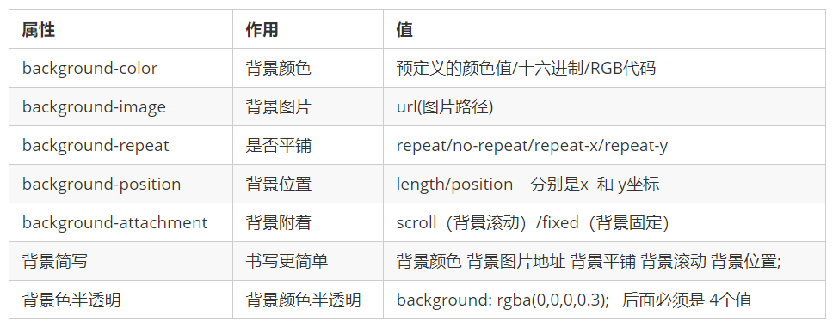
34-背景总结
课堂问答
知识总结
视
答
结
演
扩
练

Slide 75
35-综合案例-五彩导航(上)
35-综合案例-五彩导航(上)
掌握程度：应用
要点提示
a链接属于行内元素, 要宽度高度,需要模式转换
  display:inline-block;
文本水平居中、垂直居中
  text-align: center;
  line-height: 48px;
视
答
结
演
扩
练

Slide 76
36-综合案例-五彩导航(二)
36-综合案例-五彩导航(二)
掌握程度：应用
要点提示
鼠标经过标签的时候，修改背景图
  .nav .bg1:hover { background-image: url(images/bg11.png); }
视
答
结
演
扩
练

Slide 77
综合案例-五彩导航
10分钟
练习
请编写页面，完成七彩导航案例。
视
创建页面结构，div中嵌套若干a标签
通过display样式属性设置a标签的显示模式
通过背景样式设置a标签的背景图
答
结
提示
演
扩
练

Slide 78
css第02天
今日复习
标签的显示模式有：块、行内、行内块
a标签的链接伪类有：
a:link没有点击过的(访问过的)链接，a:visited点击过的(访问过的)链接
a:hover鼠标经过的那个链接，a:active鼠标正在按下还没有弹起鼠标的链接
背景位置的样式可设置的样式值有：方位名词、精确单位、混合单位

Slide 79
css第02天
今日复习
标签的显示模式有：块、行内、行内块
a标签的链接伪类有：
a:link没有点击过的(访问过的)链接，a:visited点击过的(访问过的)链接
a:hover鼠标经过的那个链接，a:active鼠标正在按下还没有弹起鼠标的链接
背景位置的样式可设置的样式值有：方位名词、精确单位、混合单位

Slide 80
能使用emmet语法
能够使用 CSS 复合选择器
能够写出伪类选择器的使用规范
能够说出元素有几种显示模式
能够写出元素显示模式的相互转换代码
能够写出背景图片的设置方式
目标检测
TARGETS DETECTION

